Slide 1
A csodálatos radírgumi
Fehér Klára: Fele királyságom (részlet)
Készítette: Pakayné Péter Krisztina

Slide 2
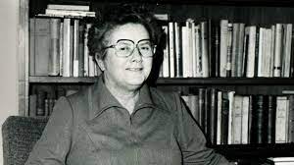
Fehér Klára, született Weisz Klára, férjezett Nemes Lászlóné József Attila-díjas magyar író, újságíró. Nemes László író felesége. Wikipédia
Született: 1922. május 21., Újpest, Budapest
Meghalt: 1996. szeptember 11., Budapest

Slide 4
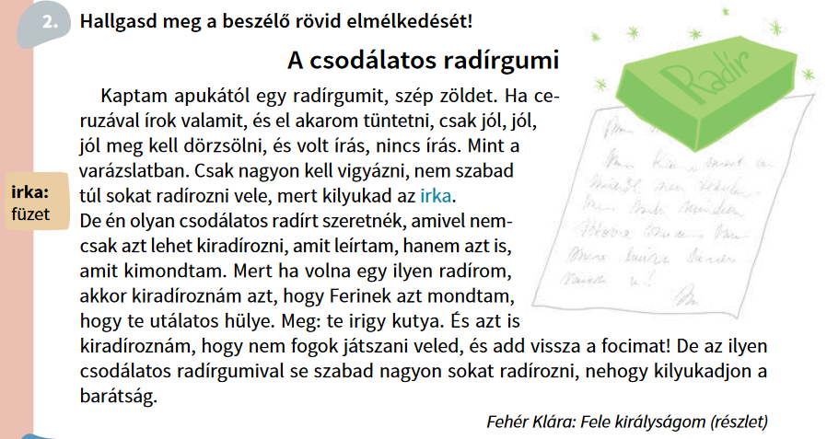

Slide 7
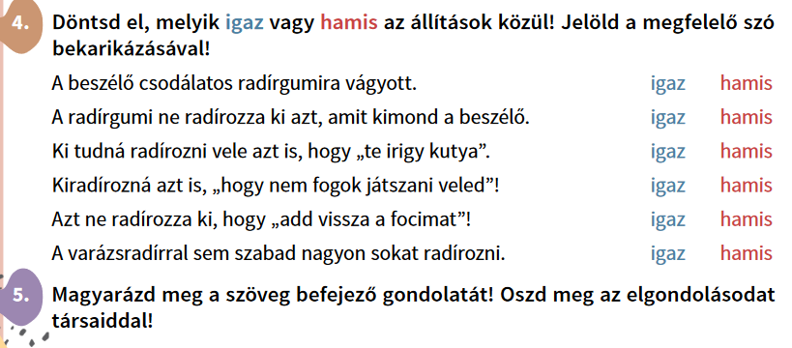

Slide 8
https://wordwall.net/hu/resource/4377079/irodalom/a-csod%c3%a1latos-rad%c3%adrgumi-ok-16-o

